Slide 1
SNAKETRIS(ЗМЕЙТРИС)
Программный продукт разработан
Толстых Всеволодом
2023

Slide 2
SNAKETRIS/ЗМЕЙТРИКС
Цель: Разработать игру, объединяющую всемирно известные “Змейку” и “Тетрис” на языке python 3 с помощью модуля pygame
Использованные классы: Board(собственный, для работы клетчатой сетки), clock

Slide 3
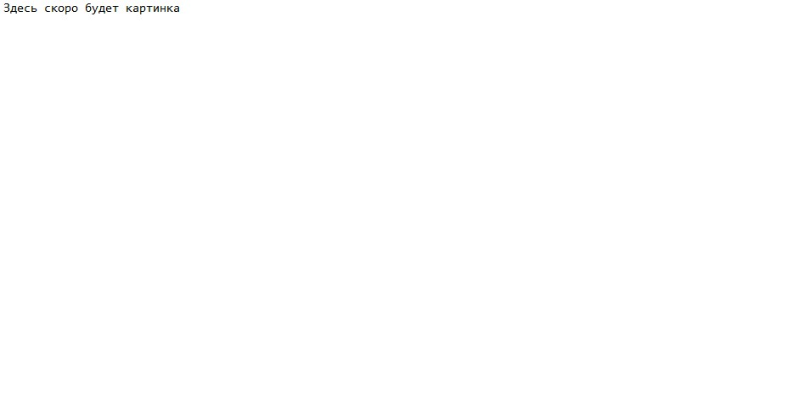
Главное меню

Slide 4
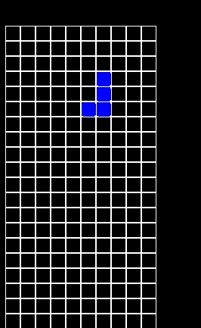
Игровой процесс
Меню паузы
Здесь скоро будет картинка

Slide 5
СПАСИБО ЗА ВНИМАНИЕ

